Slide 1
Enhancing Wildfire Behavior Prediction Through Long Short-Term Memory
장단기 기억 신경망 (LSTM)을 통한 산불 확산 예측 향상
2024.04.15
서울과학기술대학교 데이터사이언스학과 석사과정
22512087 Yaowamal Luetrakulset

Slide 2
목차
소개
선행 연구
데이터
실험
공헌점
향후 계획

Slide 3
소개
1. Background
산불은 많은 국가에서 매년 발생하는 심각한 글로벌 문제
이는 환경, 공중 보건 및 경제적 영향을 초래했음
지난 몇 년 동안 심각한 산불 사례가 많이 발생했음

Slide 4
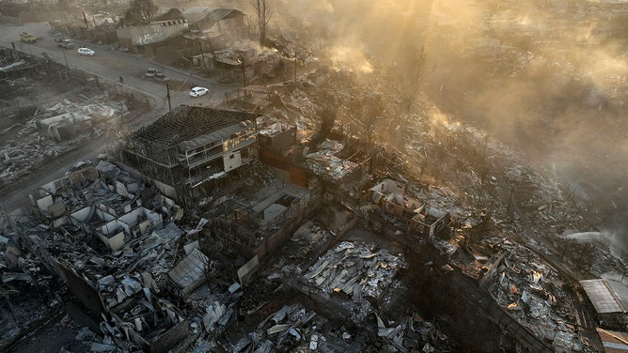
소개
1.1. 칠레 (Chile Valparaíso region, specifically the coastal beach city of Viña del Ma)
2024년 2월 첫째 주에 발생
총 165건의 산불로 인해 최소 43,000 헥타르가 파괴 (서울 규모의 70%)
사망자는 123명으로 늘었고 실종자도 300명을 넘음
14,000개 이상의 건물이 수십억 달러에 달하는 피해
산불의 원인은 다음과 같음
엘니뇨는 현재의 가뭄을 더욱 악화
기후 변화로 인해 기온이 상승하고 산불 기간이 길어졌음
출처: https://www.foxweather.com/weather-news/valparaiso-chile-forest-fires-evacuations-damage

Slide 5
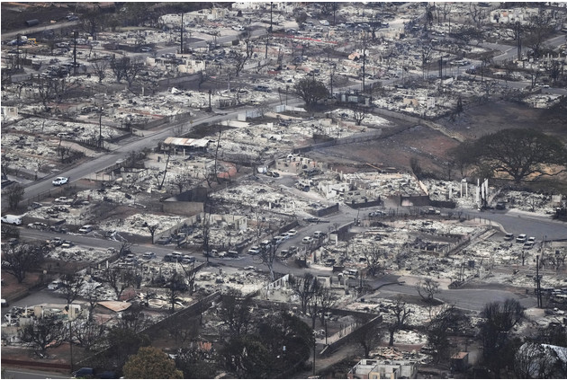
소개
1.2. 마우이, 미국 하와이 (Maui in the U.S. state of Hawaii)
2023년 8월 8일에 산불이 발생
거의 890 헥타르가 불탔음 (서울 규모의 1.5%)
라하이나에서는 연기와 화염으로 인해 98명이 사망
산불로 인한 공식적인 피해 총액은 55억 달러
산불을 일으키는 원인은 여러 가지가 있음
전력선 스파크가 적어도 하나의 산불를 일으켰을 수 있음
엘니뇨는 하와이 제도에 가뭄
도라(허리케인)가 하와이 제도 남쪽 약 1,100km를 통과하여 산불이 확산
출처: https://www.politico.com/news/2023/08/15/death-toll-maui-wildfires-hawaii-00111223

Slide 6
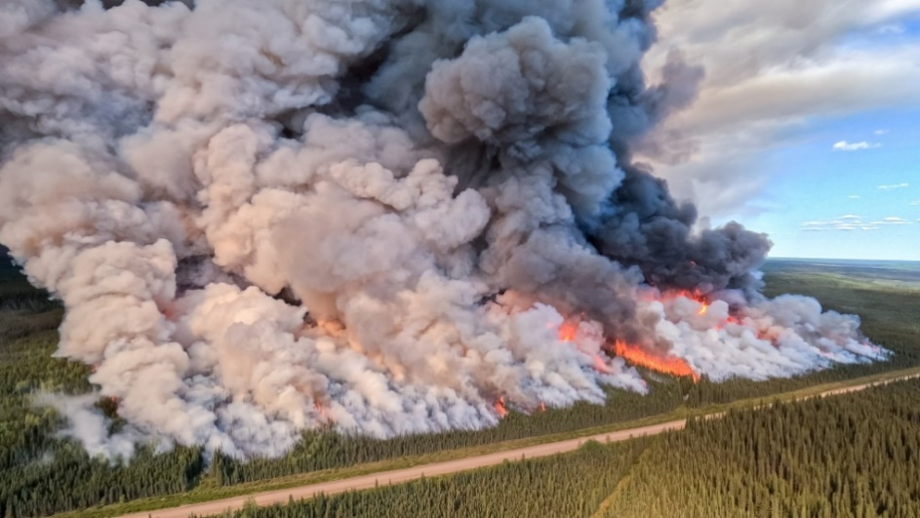
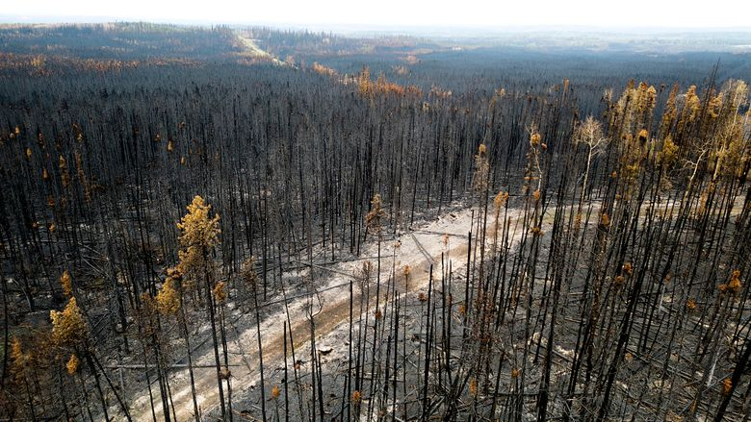
소개
1.3. 캐나다 (Canada)
2023년 6월 1일
산불로 1,850만 헥타르가 파괴 (서울의 305배)
화염과 연기로 인해 20만명 이상의 사람들이 대피
손실은 캐나다 경제에 수백만 달러에 달했음
주요 원인은 기후변화
출처: https://www.ctvnews.ca/content/dam/ctvnews/en/images/2023/6/26/wildfire-1-6456900-1687820095400.jpg

Slide 7
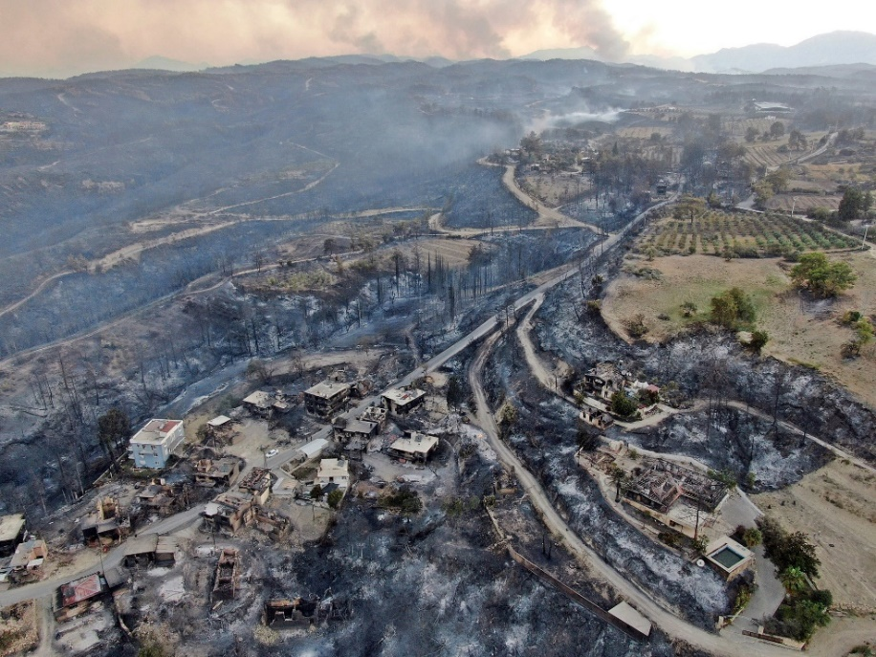
소개
1.4. 터키 (Turkey, the southern coast of Anatolia)
2021년 7월 28일
기록적인 160,000 헥타르의 숲이 산불로 손실됨 (서울의 2.64배)
9명이 사망
소방을 위해 1억 9300만 터키 리라를 할당 (600만 달러)
원인은 기후변화
출처: https://www.independent.co.uk/news/wildfires-in-southern-turkey-leave-3-dead-58-hospitalized-turkey-ankara-antalya-mediterranean-agriculture-b1892876.html

Slide 8
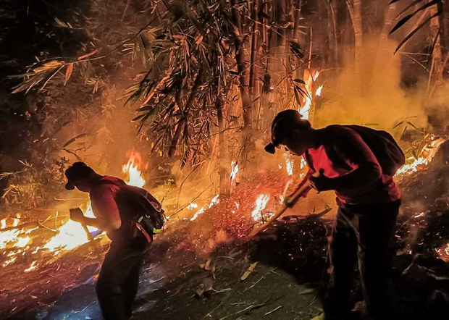
소개
1.5. 태국 (Thailand, Mae Hong Son Province)
2024년 3월 7일
산불은 거의 40,000 헥타르에 이르렀음 (서울 규모의 67%)
1명 사망, 2명 부상
원인은 해당 지역의 덥고 건조하며 바람이 많이 부는 환경 때문이다
출처: https://www.benarnews.org/english/news/thai/northern-thailand-smog-wildfires-04012024131954.html

Slide 9
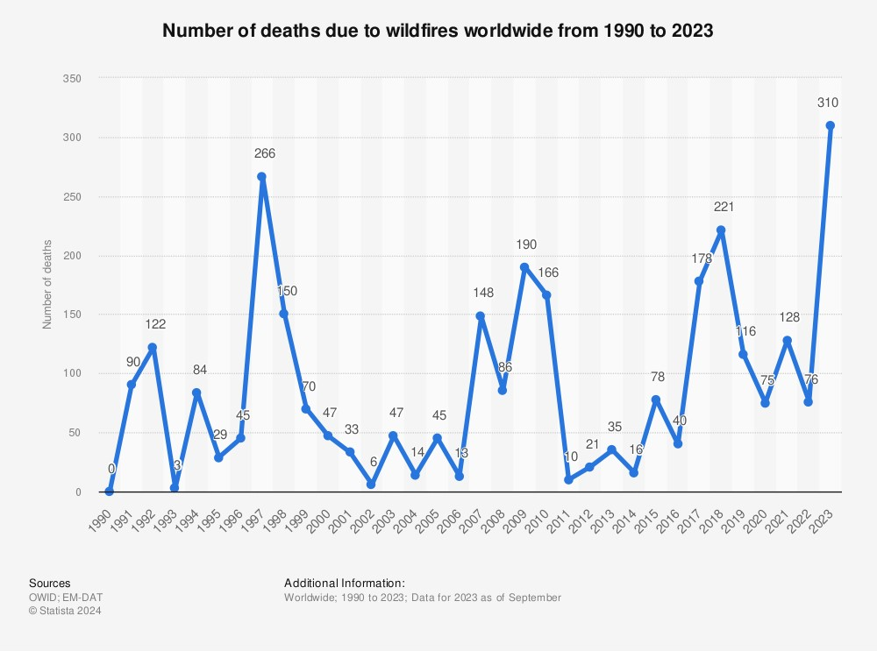
소개
1990년부터 2023년까지 전 세계 산불로 인한 사망자 수 통계
산불로 인한 전 세계 사망자 수는 1990년 이후 2,900명을 넘어섰음
Number of deaths due to wildfires worldwide from 1990 to 2023
350
310
266
221
200
50
1990
2006
2023
출처: https://www.statista.com/statistics/1293254/global-number-of-deaths-due-to-wildfires/

Slide 10
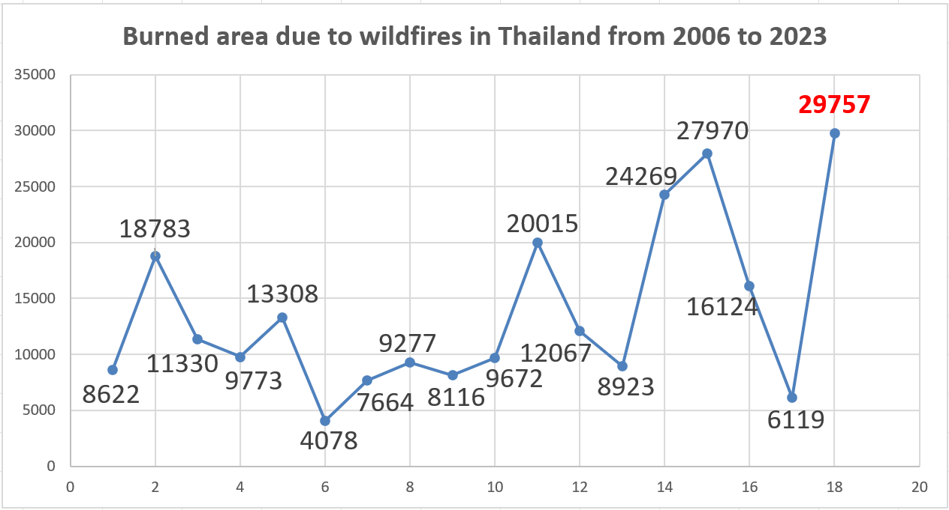
소개
2006년부터 2023년까지 태국 산불 면적 통계
2023년은 제일 많은 산불 면적이 발생
(Unit : ha)
2006
2015
2023
출처: https://portal.dnp.go.th/Content/firednp?contentId=15705

Slide 11
소개
2. 목적 (Objectives)
산불 예측 모델에 사용하기 위해 보다 현실적인 새로운 산불 데이터 세트(태국)를 개발
추가한 변수: 경사의 방향, 풍향, 요일, 주말
산불발생, 산불면적, 산불 확산속도, 산불지속기간, 산불방향 등을 예측하기 위한 모델을 개발
LSTM 모델과 함께 다양한 ML 모델을 사용한 예측 정확도를 평가 (LR, RF, XGBoost)

Slide 12
선행 연구
1. Predictive modeling of wildfires: A new dataset and machine learning approach (Sayad et al., 2019)
캐나다 산림의 특정 지역에서 산불 발생을 예측
지역: 캐나다
기간: 2013년부터 2014년까지
데이터:
종속변수:
산불 발생
독립변수:
작물 상태 (NDVI: Normalized Difference Vegetation Index)
토양 온도(LST: Land Surface temperature)
모델: 인공 신경망 및 서포트 벡터 머신

Slide 13
선행 연구
2. A Comparison of Forecasting Methods for Seasonal time series with Many Zeros (Sawetsuthipan & Charnsethikul, 2021)
본 연구는 치앙마이의 일일 산불 지역에 대한 시계열을 분석
지역: 태국
기간: 2009년부터 2019년까지
데이터:
종속변수:
산불 건수
독립변수:
온도, 이슬점, 습도, 풍속, 기압
모델:
1. 잘린 푸리에 계열(수학적 기술)
2. 홀트-윈터스의 가법(통계적 예측기법)
3. Box-Jenkins의 SARIMAX 방법(통계 모델 및 시계열 분석 기법)
4. 범주형 변수를 사용한 다중 회귀
5. 다변량 다항식 회귀
6. 인공신경망 (ANN):
입력 레이어= 5
히든 레이어 노드 = 5, 10, 15, 20, 25, 30, 35, 40
학습률 = 0.01, 0.05, 0.1, 0.2, 0.4, 0.8, 1

Slide 14
선행 연구
3. Spatial Predictive Modeling of the Burning of Sugarcane Plots in Northeast Thailand with Selection of Factor Sets Using a GWR Model and Machine Learning Based on an ANN-CA (Littide et al., 2022)
태국 북동부의 사탕수수 농장 연소 지역을 예측하기 위한 모델
지역: 태국
기간: 2011년부터 2021년까지
데이터:
종속변수:
사탕수수 연소(산불) 면적
독립변수:
주변 사탕수수밭과의 거리
단위 면적당 사탕수수 농장의 밀도
인구 밀도
인근 도로까지의 거리
모델: 지리적 가중 회귀, 인공 신경망-세포 자동화 하이브리드

Slide 15
선행 연구
4. Global Wildfire Susceptibility Mapping Based on Machine Learning Models (Shmuel & Heifetz, 2022)
본 연구에서는 기상자료, 연료 특성, 지형, 인위적 요인, 지역별 산불 이력 등을 토대로 산불 발생 및 연소 지역을 예측
지역: 글로벌
가간: 2003년부터 2005년까지
데이터 :
종속변수:
월별 산불 면적
독립변수:
기온, 습도, 풍속, 강수량, 전월 평균 상대습도, 전월 평균 강수량, 전년도 평균 상대습도, 전년도 평균 강수량, 가연성 면적 비율, 중앙 연소 면적 , 소실면적, 위도, 경도, 월, 가뭄지수, 더프건조지수, 미세연료수분지수, 산불위험지수를 의미
모델: RF(Random Forest), XGBoost(Extreme Gradient Boosting), MLP(다층 퍼셉트론) 신경망 및 로지스틱 회귀

Slide 16
데이터
종속변수
Y1 = 산불 발생, Y2 = 산불 면적, Y3 = 산불 속도, Y4 = 산불 지속 기간, Y5 = 산불 방향
Attribute | Description | Units/Format | Type
STATUS | 산불 또는 산불 없음 상태(0 = 산불 없음, 1 = 산불) |  | 바이너리
Size | 산불당 연소된 총 면적 (0.21 – 97.75) | Km2 | 수치형
Status (area) | 산불당 연소되는 면적의 크기(0 = 소형(<1), 1 = 중형(1~3), 2 = 대형(>3)) |  | 범주형
Speed | 평균 산불 속도(0.25-6.6) | Km/day | 수치형
Status (speed) | 산불당 속도(0 = 낮음(<1), 1 = 중간(1~3), 2 = 높음(>3)) |  | 범주형
Duration | 산불 지속 기간 (1-38) | 날 | 수치형
Direction | 확산의 주된 방향은 며칠 동안 발생한 산불에 대해서만 제공됩니다. (0)은 데이터가 없음을 나타냅니다. (북쪽, 북동쪽, 동쪽, 남동쪽, 남쪽, 남서쪽, 서쪽, 북서쪽) | 기본 방향 | 범주형

Slide 17
데이터
독립변수
Attribute | Description | Units/Format | Type
Temperature | 오늘의 평균 기온 (9.9-41) | °C | 수치형
Dew Point | 오늘의 평균 이슬점 (1-27) | °C | 수치형
Humidity | 오늘의 평균 습도 (11.7-100) | % | 수치형
Wind Speed | 오늘의 평균 풍속 (0.9-33.2) | km/h | 수치형
Pressure | 오늘의 평균 기압 (951.7-1020.1) | hPa | 수치형
Precipitation | 오늘의 평균 강수량 (0-51.1) | mm | 수치형
Temperature_yesterday | 어제 평균 기온 (12.2-42) | °C | 수치형
Dew Point_yesterday | 어제 평균 이슬점 (1-27) | °C | 수치형
Humidity_yesterday | 어제 평균 습도 (11-94.7) | % | 수치형
Wind Speed_yesterday | 어제 평균 풍속 (1-61.2) | km/h | 수치형
Pressure_yesterday | 어제 평균 기압 (955.2-1020.6) | hPa | 수치형
Precipitation_yesterday | 어제 평균 강수량 (0-47) | mm | 수치형

Slide 18
데이터
독립변수
Attribute | Description | Units/Format | Type
Temperature_two_days_before | 이틀전 평균기온 (13.2-41) | °C | 수치형
Dew Point_two_days_before | 이틀전 평균 이슬점 (0.4-26.7) | °C | 수치형
Humidity_two_days_before | 이틀전 평균 습도 (11-100) | % | 수치형
Wind Speed_two_days_before | 이틀전 평균 풍속 (0.5-41.3) | km/h | 수치형
Pressure_two_days_before | 이틀전 평균 기압 (957.1-1019) | hPa | 수치형
Precipitation_two_days_before | 이틀전 평균 강수량 (0-52.8) | mm | 수치형
Wind direction | 평균 풍향 (CALM, VAR, N, NNE, NE, ENE, E, ESE, SE, SSE, S, SSW, SW, WSW, W, WNW, NW, NNW) | 기본 방향 | 범주형
DEM | 디지털 고도 모델 (2.25-2343) | 미터 | 수치형
DC | 가뭄 코드 (5-163) |  | 수치형
DMC | 더프 수분 코드 (0.25-372) |  | 수치형
FFMC | 미세 연료 수분 코드 (16-96) |  | 수치형

Slide 19
데이터
독립변수
Attribute | Description | Units/Format | Type
Slope | 위치의 경사 (0-40) | 도 | 수치형
Aspect_direction | 위치의 경사 방향 (N, NE, E, SE, S, SW, W, NW) | 기본 방향 | 범주형
Population density | 해당 지역의 인구 밀도 (0-2040) | 평방킬로미터당 인원수 | 수치형
LU_CODE | 산불 발생 데이터 세트의 토지 피복 유형 (보호림, 보존림, 커뮤니티 포레스트) |  | 범주형
Landcover | 산불 지역의 토지 피복 유형, 산불 속도, 산불 지속 기간 및 산불 방향 데이터 세트 (상록 활엽수림, 낙엽활엽수림, 혼합숲, 폐쇄된 관목, 열린 관목, 우디 사바나, 사바나) |  | 범주형

Slide 20
데이터
독립변수
Attribute | Description | Units/Format | Type
Month | 1년에 달 (1월, 2월, 3월, 4월, 5월, 6월, 7월, 8월, 9월, 10월, 11월, 12월) |  | 범주형
Day of a week | 요일 (월, 화, 수, 목, 금, 토, 일) |  | 범주형
Is_weekend | 주말 (Yes, No) |  | 범주형

Slide 21
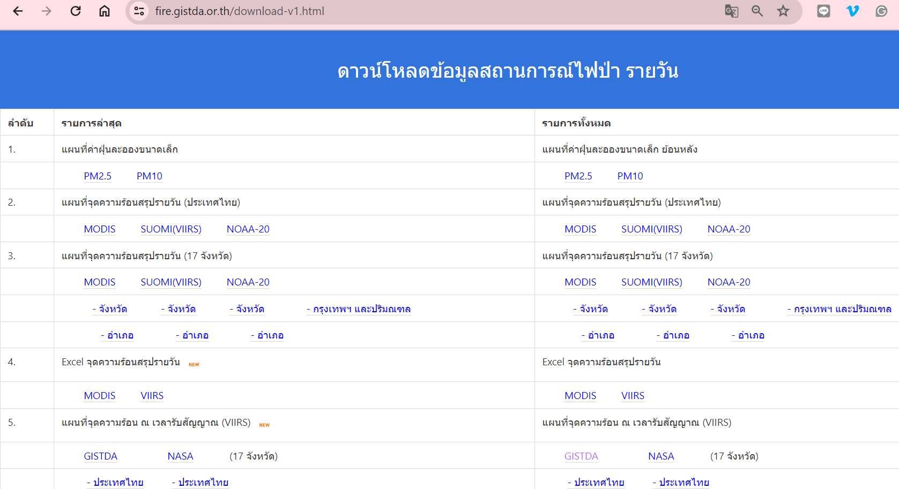
데이터
1. Fire data (Y1 = 산불 발생)
출처: 태국 산불 모니터링 시스템
제공 : 지리정보우주기술개발원 (공공단체) GISTDA (Geo-Informatics and Space Technology Development Agency (Public Organization))
데이터 범위: 2014-2021
수집 기술: 웹 사이트(https://fire.gistda.or.th/download-v1.html)에서 직접 Excel 파일을 다운로드
출처: https://fire.gistda.or.th/download-v1.html

Slide 22
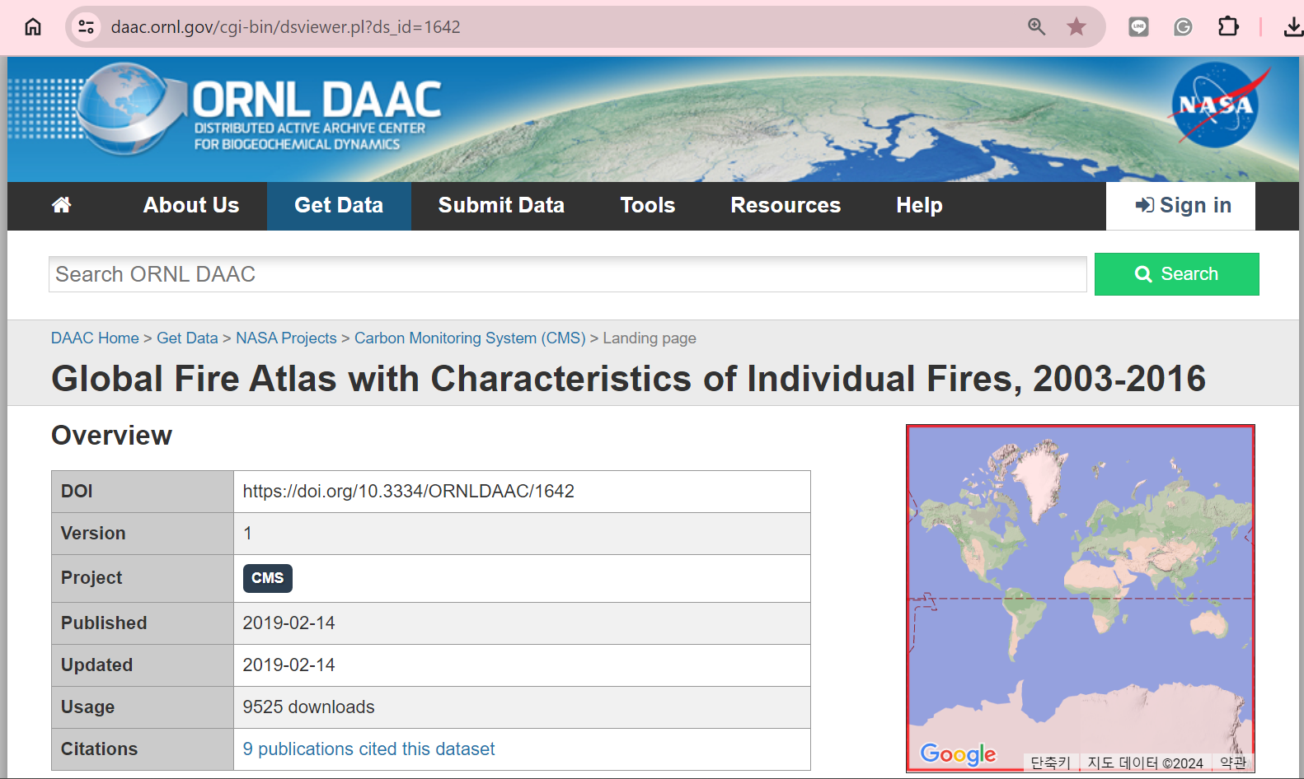
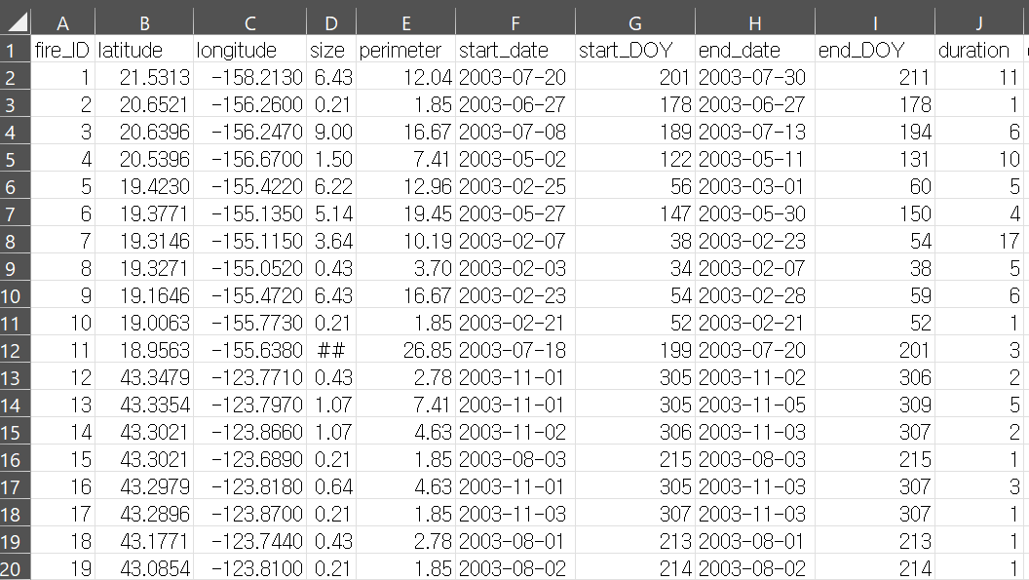
데이터
2. Fire data (Y2 = 산불 면적, Y3 = 산불 속도, Y4 = 산불 지속 기간, Y5 = 산불 방향)
출처: Global Fire Atlas 데이터세트
제공: 오크리지 국립연구소 분산형 활성 아카이브 센터(ORNL DAAC)
데이터 범위: 2003-2016
수집기술: 홈페이지(https://daac.ornl.gov/cgi-bin/dsviewer.pl?ds_id=1642)(.dbf 파일)에서 직접 다운로드하고 위도와 경도를 이용하여 국가와 도시의 위치를 알아냄. 위도와 경도를 키 값으로 사용. (geopy library)
출처: https://daac.ornl.gov/cgi-bin/dsviewer.pl?ds_id=1642

Slide 23
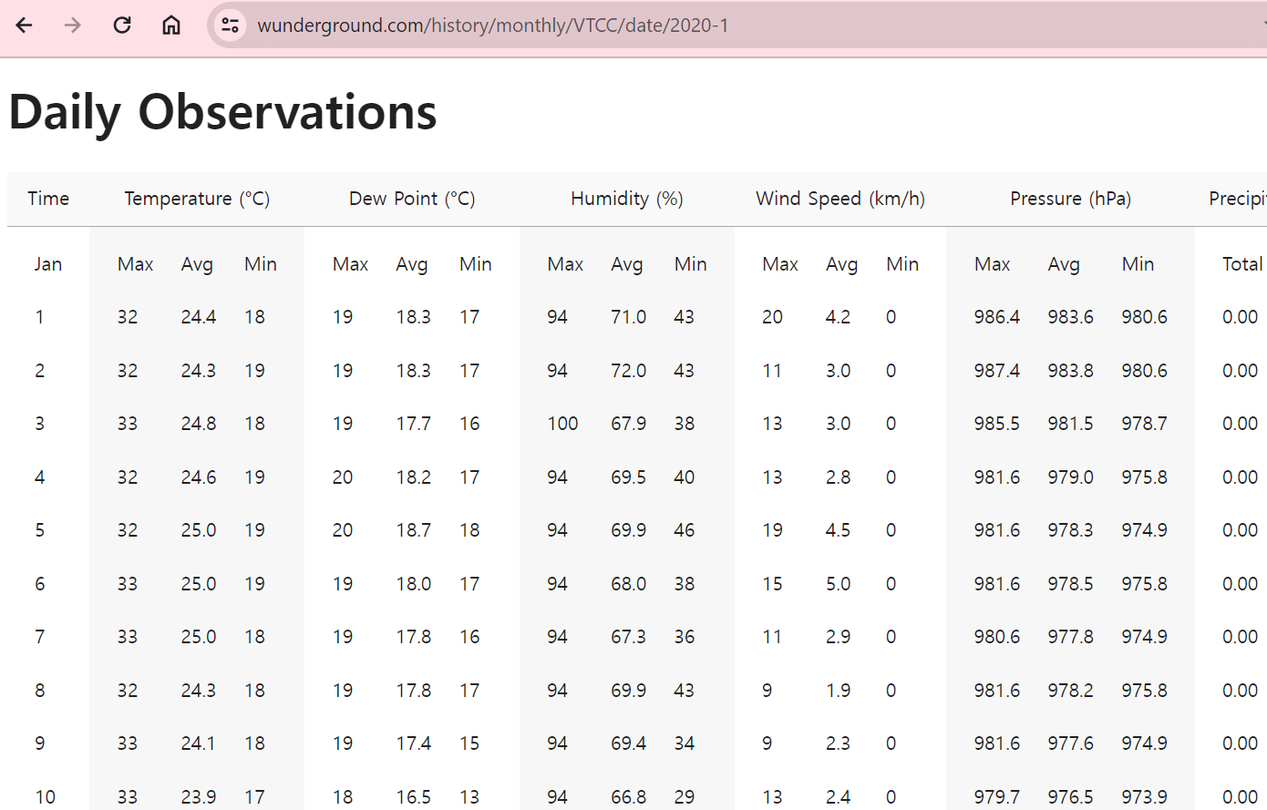
데이터
3. 날씨데이터 (Meteorological factors)
온도, 이슬점, 풍속, 풍향, 강수량, 기압
데이터 범위: 오늘, 어제, 2일 전. 데이터는 하루 평균값 (Mean). 하루에 가장 빈번하게 발생하는 값을 이용한 풍향 데이터 (Mode)
출처: Weather Underground
수집 기술: 도시 공항 코드(XXXX)를 사용하여 태국 정보 수집 (https://api.weather.com/v1/location/XXXX:9:TH/observations/historical.json?apiKey=e1f10a1e78da46f5b10a1e78da96f525&units=e&)
출처: https://www.wunderground.com/history/monthly/VTCC/date/2020-1

Slide 24
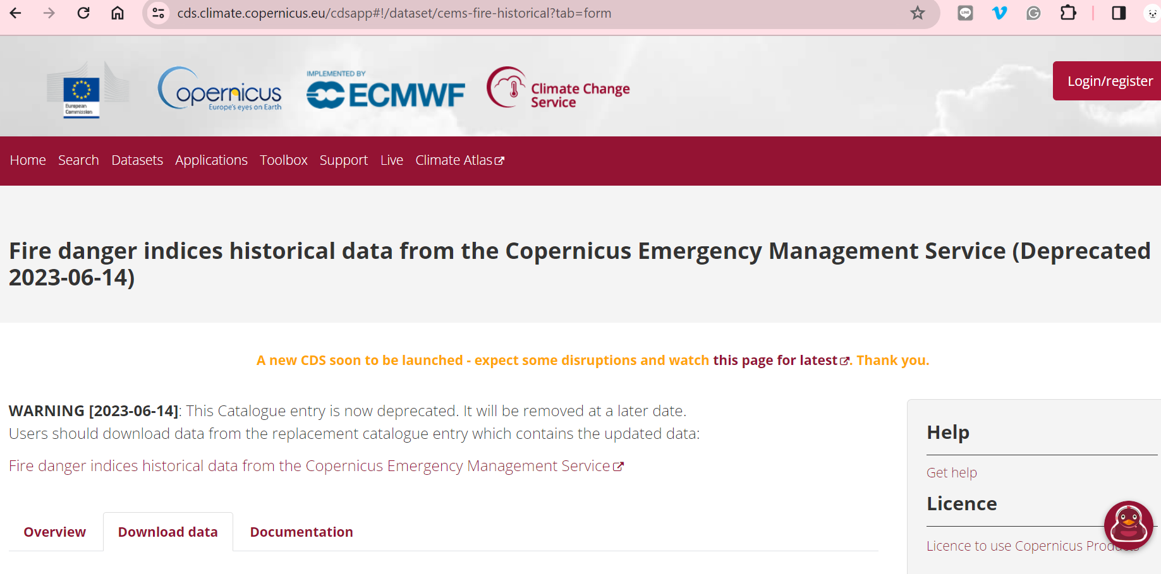
데이터
4. 연소 재료 (Fuel characteristics)
4.1. 미세연료수분지수(Fine Fuel Moisture Code, FFMC), 더프건조지수(Duff Moisture Code, DMC), 뭄지수(Drought Code, DC)
설명: FFMC는 대략 1∼2 cm 깊이 토양의 건조 상태, DMC 는 2∼10 cm 깊이의 토양의 건조 상태, DC는 10∼20 cm 깊이의 토양의 건조 상태
출처: Copernicus Emergency Management Service의 산불 위험 지수 기록 데이터(현재는 2023-06-14까지 제공)
수집기술 : 홈페이지(https://cds.climate.copernicus.eu/cdsapp#!/dataset/cems-fire-historical?tab=form )에서 NC 파일을 다운로드하고 프로그램 panoply을 이용해서 엑셀파일로 변환
Fuel characteristics | Data range
FFMC | 0 to 101
DMC | 0 to 1000
DC | 0 to 1000
출처: https://cds.climate.copernicus.eu/cdsapp#!/dataset/cems-fire-historical?tab=form

Slide 25
데이터
4. 연소 재료 (Fuel characteristics)
4.2. 토지피복 (Land cover)
설명: 토지피복은 산불 발화 지역의 숲과 식물의 종류
출처: Global Fire Atlas 데이터 세트
수집기술 : 홈페이지(https://daac.ornl.gov/cgi-bin/dsviewer.pl?ds_id=1642)(.dbf 파일)에서 직접 다운로드하고 위도와 경도를 이용하여 국가와 도시의 위치를 알아냄. 위도와 경도를 키 값으로 사용(geopy library)
Land cover | Description
상록 활엽수림 | 거의 모든 나무와 관목은 일년 내내 녹색으로 유지됩니다.
낙엽활엽수림 | 잎이 돋아나는 시기와 잎이 떨어지는 시기의 연간 주기를 갖는 활엽수 군집으로 구성됩니다.
혼합숲 | 다른 네 가지 숲 유형이 혼합되어 있거나 모자이크로 이루어진 나무 군집으로 구성되어 있습니다.
폐쇄된 관목 | 높이가 2미터 미만이고 관목 수관 덮개가 60% 이상인 수목이 있는 토지입니다.
열린 관목 | 높이가 2미터 미만이고 관목 수관 덮개가 10~60% 사이인 수목이 있는 토지입니다.
우디 사바나 | 초본 및 기타 하층 시스템이 있고 숲 덮개가 30-60% 사이인 토지입니다.
사바나 | 초본 및 기타 하층 시스템이 있고 10~30% 사이의 숲 덮개가 있는 토지입니다.

Slide 26
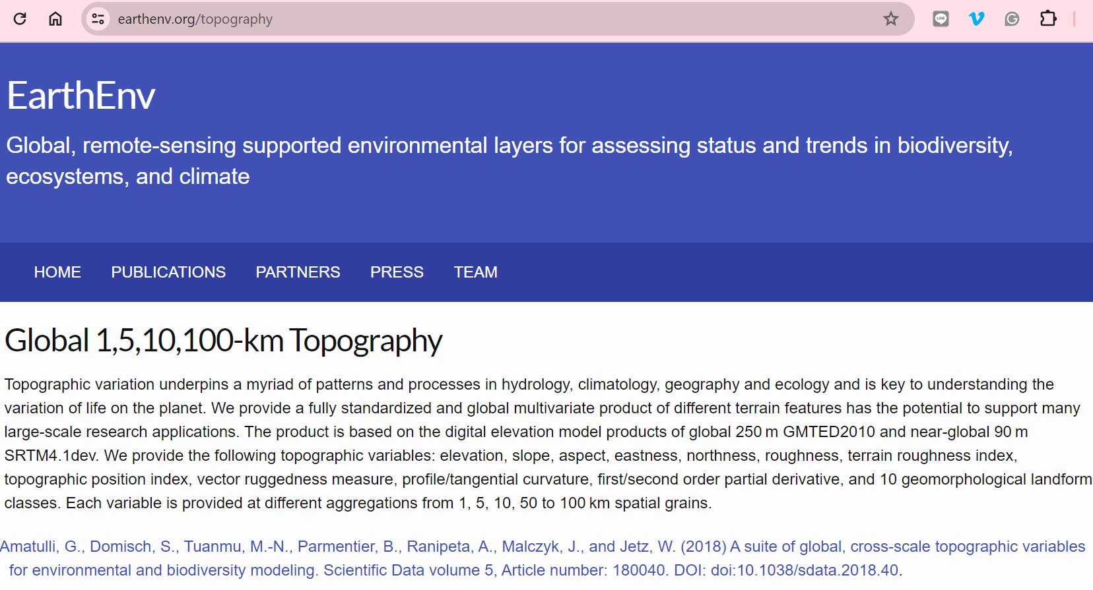
데이터
5. 지형 (Topography variable)
경사도 (Slope), 경사의 방향 (Aspect), 디지털 고도 모델 (Digital Elevation model, DEM)
설명: 경사도는 표면의 가파른 정도. 경사의 방향은 경사진 면 방향입니다. DEM은 지형이 높이 (해발고도) 표현
출처: EarthEnv 프로젝트
수집기술: 홈페이지(https://www.earthenv.org/topography)에서 picture.tiff 파일을 다운로드하고, rasterio 라이브러리가 포함된 Python 코드를 사용하여 위도, 경도 좌표를 키값으로 사용하여 파일에서 값을 추출
출처: https://www.earthenv.org/topography

Slide 27
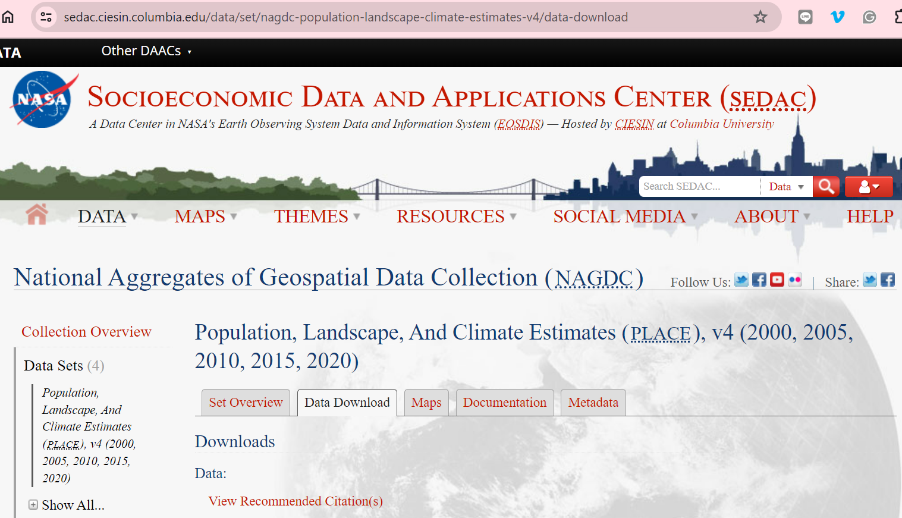
데이터
6. 인구밀도
설명: 평방킬로미터당 인원수
출처: 전국 지리공간 데이터 수집 집계
수집 기술: 웹사이트(https://sedac.ciesin.columbia.edu/data/set/nagdc-population-landscape-climate-estimates-v4/data-download)에서 picture.tiff 파일을 다운로드하고 다음과 함께 Python 코드를 사용. rasterio 라이브러리는 위도 및 경도 좌표를 키 값으로 사용하여 파일에서 특정 숫자 값을 추출
출처: https://sedac.ciesin.columbia.edu/data/set/nagdc-population-landscape-climate-estimates-v4/data-download

Slide 28
실험
1. 데이터 세트 (Dataset)
Dataset 1: (Y1 = 산불 발생)
지역: 치앙마이(태국)
기간: 2014-01-03 to 2021-12-31
Training : Testing = 80 : 20
전체 관측치수: 300 만
산불 관측치수: 1 만
Dataset 2: (Y2 = 산불 면적, Y3 = 산불 속도, Y4 = 산불 지속 기간, Y5 = 산불 방향)
지역: 태국 모든
기간: 2003-01-13 to 2016-06-11
Training : Testing = 80 : 20
관측치수: 2 만

Slide 29
실험
2. 모델 (Model)
Logistic Regression
클래스_가중치 (class_weight) = balanced
Random Forest
최대 깊이 (max_depth) = 10
트리의 개수 (n_estimators) = 100
XGBoost
최대 깊이 (max_depth) = 10
트리의 개수 (n_estimators) = 100
ANN
3 레이어
에포크 (Epochs) = 100
옵티마이저 (Optimizer) = adam
LSTM
에포크 (Epochs) = 100
창 (Window) = 3
3 - LSTM 레이어 (Stacked multiple LSTM layers)
옵티마이저 (Optimizer) = adam

Slide 30
실험
3. 모델 결과 (Model result)
산불 발생
XGBoost 성능이 제일 높음
Model | Accuracy | AUC | F1
Logistic Regression | 0.8330 | 0.8575 | 0.7875
Random Forest | 0.8898 | 0.9006 | 0.8491
XGBoost | 0.9818 | 0.9863 | 0.9734
ANN | 0.8074 | 0.664 | 0.8074
LSTM | 0.8104 | 0.7922 | 0.8104

Slide 31
실험
3. 모델 결과 (Model result)
산불 면적
LSTM 성능이 제일 높음
Classification Regression
Model | Accuracy | AUC | F1
Logistic Regression | 0.7437 | 0.7940 | 0.7437
Random Forest | 0.7771 | 0.8328 | 0.7771
XGBoost | 0.7414 | 0.8060 | 0.7414
ANN | 0.6908 | 0.7681 | 0.6908
LSTM | 0.8397 | 0.5234 | 0.8397
Model | MAE | RMSE | MSE
Linear Regression | 1.5642 | 3.7662 | 14.1840
Random Forest | 1.5186 | 3.7968 | 14.4156
XGBoost | 1.5565 | 3.8848 | 15.0918
ANN | 1.5102 | 4.3590 | 19.0013
LSTM | 0.0189 | 0.1722 | 0.0297

Slide 32
실험
3. 모델 결과 (Model result)
산불 속도
LSTM 성능이 제일 높음
Classification Regression
Model | Accuracy | AUC | F1
Logistic Regression | 0.8435 | 0.7212 | 0.8665
Random Forest | 0.8792 | 0.9094 | 0.8792
XGBoost | 0.8597 | 0.8947 | 0.8597
ANN | 0.8113 | 0.8585 | 0.8113
LSTM | 0.9012 | 0.5997 | 0.9012
Model | MAE | RMSE | MSE
Linear Regression | 0.2664 | 0.4186 | 0.1752
Random Forest | 0.2554 | 0.1686 | 0.1686
XGBoost | 0.2535 | 0.4113 | 0.1691
ANN | 0.2764 | 0.4899 | 0.2401
LSTM | 0.0402 | 0.2005 | 0.0402

Slide 33
실험
3. 모델 결과 (Model result)
산불 지속 기간
LSTM 성능이 제일 좋음
Model | MAE | RMSE | MSE
Linear Regression | 2.7209 | 3.8876 | 15.1134
Random Forest | 2.6703 | 3.8834 | 15.0806
XGBoost | 1.4176 | 3.0955 | 9.5823
ANN | 3.0202 | 4.7275 | 22.3490
LSTM | 0.0619 | 0.2801 | 0.0784

Slide 34
실험
3. 모델 결과 (Model result)
산불 방향
LSTM 성능이 제일 높음
Model | Accuracy | AUC | F1
Logistic Regression | 0.5783 | 0.7398 | 0.5783
Random Forest | 0.609 | 0.7800 | 0.609
XGBoost | 0.5472 | 0.7453 | 0.5472
ANN | 0.5935 | 0.7713 | 0.5935
LSTM | 0.7989 | 0.5964 | 0.7989

Slide 35
공헌점
보다 현실적이고 예측 모델에 사용할 수 있는 새로운 데이터세트를 만듬
새로운 데이터 세트는 산불의 움직임에 더 중점 (추가한 변수: 경사의 방향, 풍향, 요일, 주말)
산불 행동을 예측하기 위한 새로운 모델 LSTM을 개발함
새로운 데이터세트를 갖춘 이 모델은 향후 손실을 예방하고 줄이기 위해 산림 정부 기관에서 사용될 수 있음
이 모델은 심각한 산불 상황을 줄이는 데 도움이 될 것으로 예상
산불특징과 산불행동을 예측할 수 있음

Slide 36
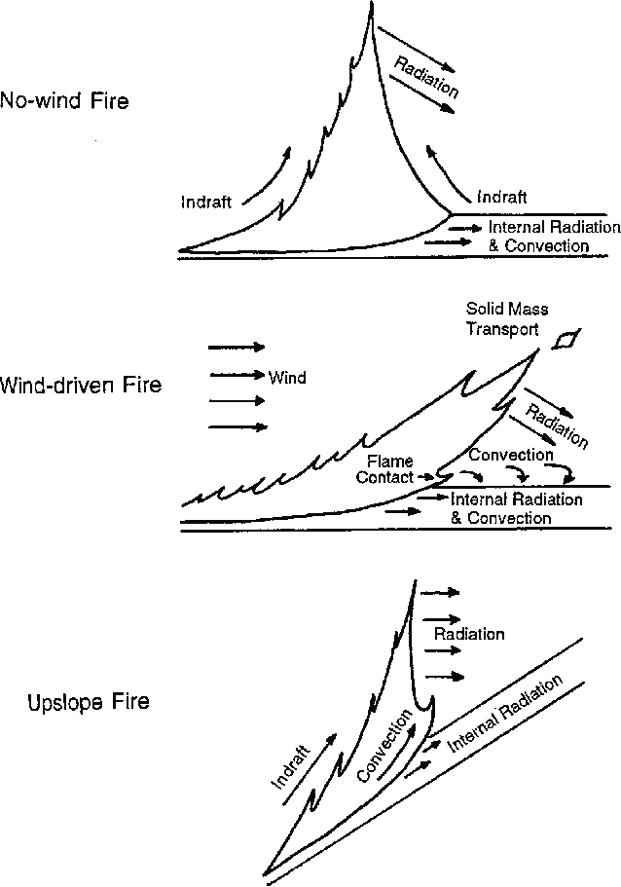
향후 계획
모델 개선 (Validation set 활용 등)
산불 발생, 연소 면적, 확산 속도, 산불 지속 기간 및 산불 방향에 대한 다양한 변수의 관계를 분석
시차 모델 추가 (과거(어제) 변수 사용하여, 현재(오늘) 산불 위험도 예측)
모델별 반복 실험으로 randomness 제거 후 성능 비교
Interaction 변수가 추가
Interaction
풍향과 경사방향의 관계 (1 – 10)
바람으로 인해 산불이 이동함
경사도 때문에 산불이 이동함
예를 들어, 풍향이 북쪽 방향이고 경사의 방향이 북쪽 방향인 경우(북쪽이 낮음) 둘 다 같은 방향으로 이동하므로 데이터는 고속을 의미하는 10이 됨
출처: https://www.environment.sa.gov.au/topics/fire-management/fire-science-and-planning/fire-behaviour

Slide 37
THANK YOU

